Slide 1
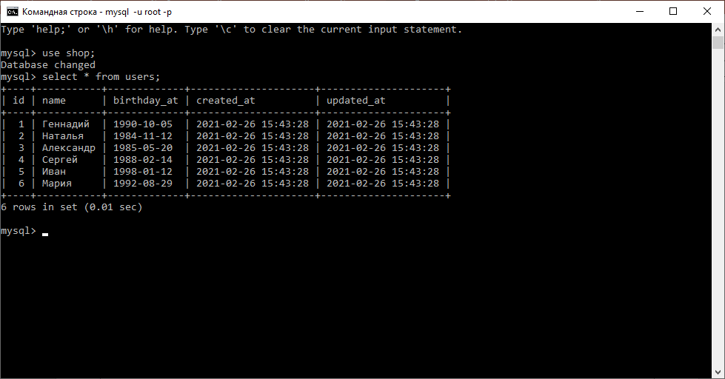
Практическое задание по теме “Транзакции, переменные, представления” 1 . В базе данных shop и sample присутствуют одни и те же таблицы, учебной базы данных. Переместите запись id = 1 из таблицы shop.users в таблицу sample.users. Используйте транзакции.

Slide 2
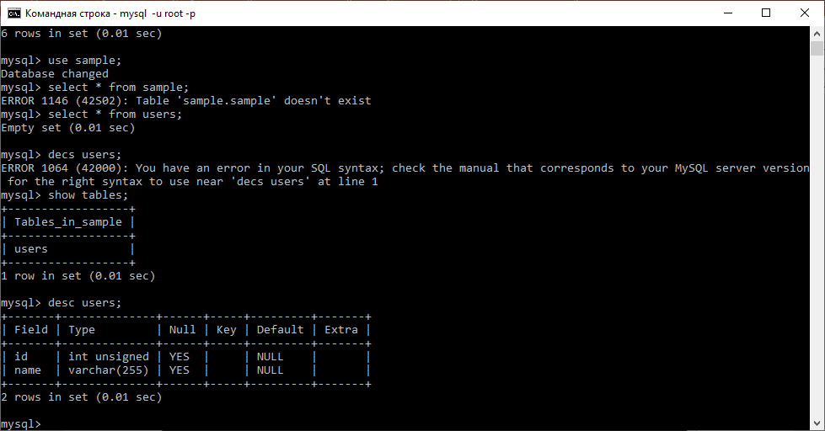

Slide 3
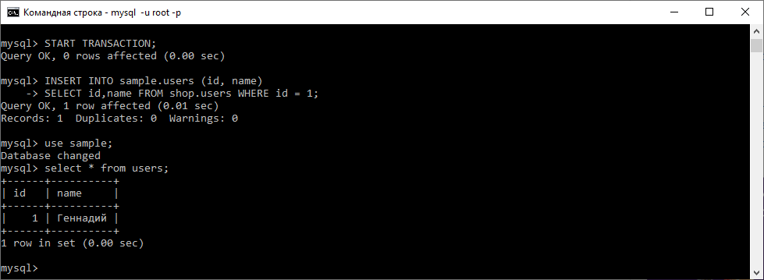

Slide 4
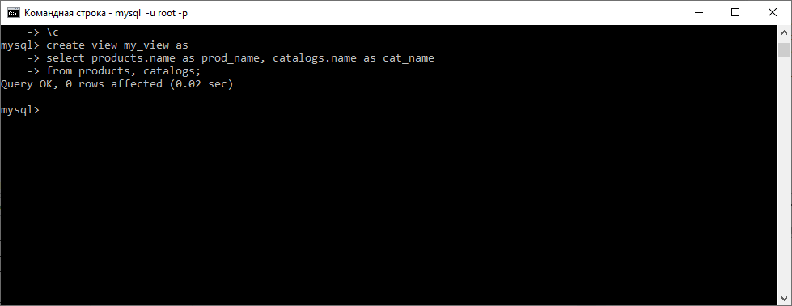
2. Создайте представление, которое выводит название name товарной позиции из таблицы products и соответствующее название каталога name из таблицы catalogs.

Slide 5
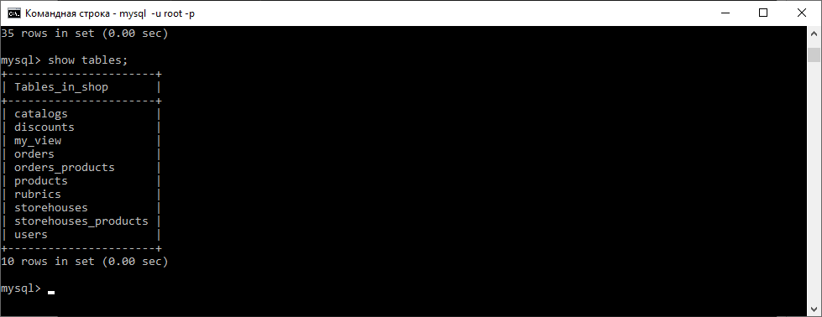

Slide 6
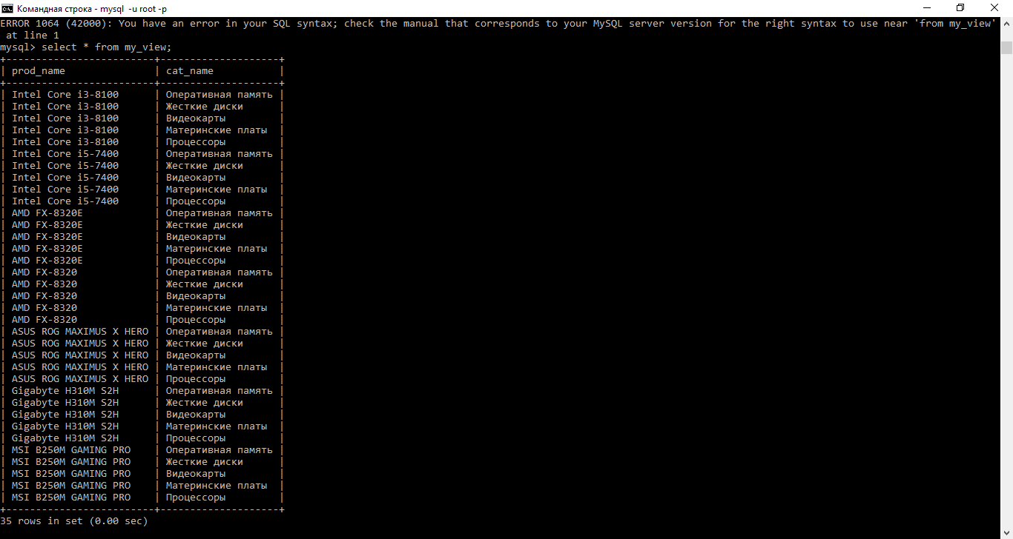

Slide 7
Практическое задание по теме “Хранимые процедуры и функции, триггеры“ 1. Создайте хранимую функцию hello(), которая будет возвращать приветствие, в зависимости от текущего времени суток. С 6:00 до 12:00 функция должна возвращать фразу "Доброе утро", с 12:00 до 18:00 функция должна возвращать фразу "Добрый день", с 18:00 до 00:00 — "Добрый вечер", с 00:00 до 6:00 — "Доброй ночи".
delimiter //
create function hello ()
returns text not deterministic
begin
declare i time default curtime();
case
when i between '06:00:00' and '12:00:00' then return 'Доброе утро';
when i between '12:00:00' and '18:00:00' then return 'Добрый день';
when i between '18:00:00' and '00:00:00' then return 'Добрый вечер';
when i between '00:00:00' and '06:00:00' then return 'Доброй ночи';
end case;
end//

Slide 8
